Slide 1
Notes:
標題：超值 10GbE NAS，以 3 顆硬碟享有 RAID 5 資料備援保護，內建 3 個 M.2 SATA SSD 插槽
10GbE Logo

Slide 2





個人電腦迎來高速時代
本地傳輸要快
◆ 資料遷移
◆ 資料管理
◆ 重建組態
◆ 分層儲存
傳輸也要快
◆ 協同合作
◆ 快速備份
◆ 時間就是金錢
1 GbE
5 GbE
Notes:
https://tw.123rf.com/%E7%B4%A0%E6%9D%90%E5%9C%96%E5%BA%AB/gamer.html?imgtype=0&oriSearch=save+the+money&sti=mkdchaommjirpvme6i|&mediapopup=51967685

Slide 3



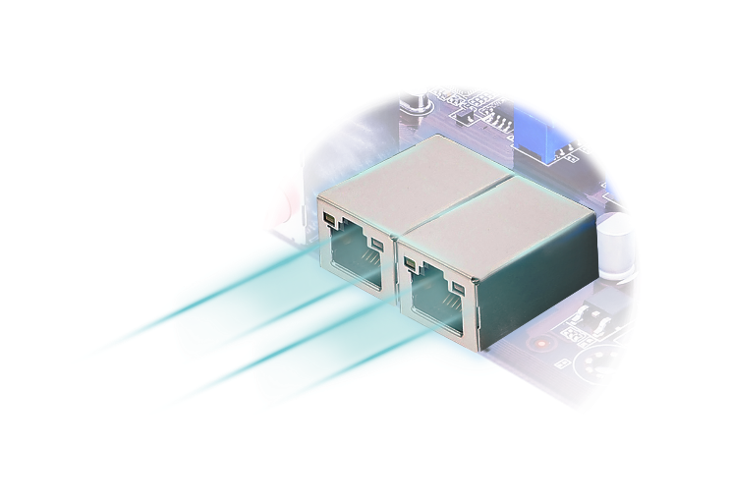
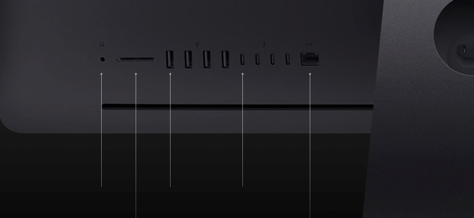

迎接 10GbE 大時代
專業影像編輯快速備份
辛苦的成果要趕快備份
電競玩家
快是我追求的目標
10倍快
3.5mm headphone
USB 3
Thunderbolt 3
(USB-C)
10GbE
Ethernet
SDXC card slot
Ethernet
10GB
大檔僅需約
10秒
10GbE
Ethernet
資料來源：
https://www.apple.com/imac-pro/specs/
Gigabit LAN
10GbE LAN
Notes:
截圖看這兒 ：https://www.asus.com/tw/Motherboards/X99-E-10G-WS/

Slide 4

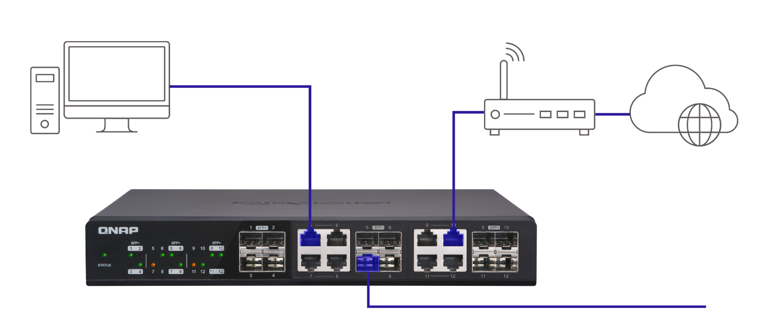
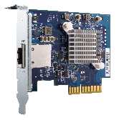
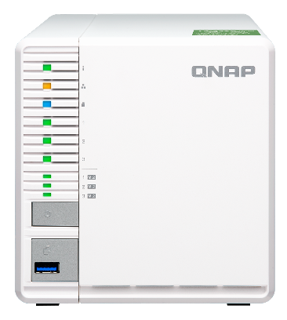
打造完整10GbE 傳輸鏈
10GbE Nbase-T PCIe 擴充卡, 提供Gen.3 x 4傳輸
支援10GbE/5GbE/2.5GbE/1Gbe/100M 傳輸
QXG-10G1T
RJ45 Cable
QSW-1208-8C
SFP+ Cable
QNAP 複合式非網管型交換器
支援 SFP+ 及 RJ45 10GbE 傳輸

Slide 5
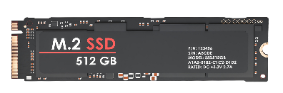


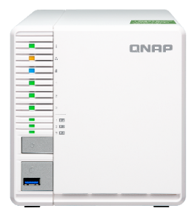
終究要用 SSD 何不現在就開始？
HDD大降價 結餘之成本體驗高速 M.2 SSD
QNAP 最無痛入手ARM M.2 SSD 體驗
企業用 x86 中高階支援 M.2 機種
TS-332X
TVS-x82
TS-x77
Notes:
https://tw.123rf.com/%E7%B4%A0%E6%9D%90%E5%9C%96%E5%BA%AB/save_the_money.html?imgtype=0&oriSearch=save+the+mpney&sti=ni7toqnflu9u50prc7|&mediapopup=37682886

Slide 6


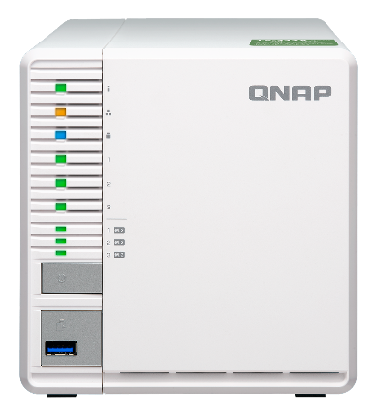


AL 系列再添 3 bay 生力軍
TS-332X
支援3 x M.2 SATA 2280 SSD
*M.2 SSD 需額外選購，可擴充至3支
TS-832X
TS-932X
RAID5 專用機
1 x 10 GbE SFP+
雙 PCIe 擴充槽
2 x 10 GbE SFP+
混合式 5+4 硬碟配置
2 x 10 GbE SFP+

Slide 7
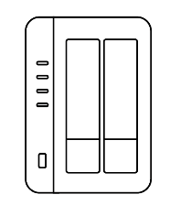
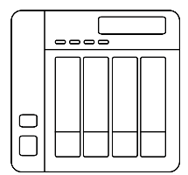

以最少硬碟數建立 RAID5
2-Bay NAS
4-Bay NAS
RAID1 :
實際使用: 1 x HDD
RAID5:
實際使用: 2 x HDD
RAID5 :
實際使用: 3 x HDD
硬碟使用率 50%
硬碟使用率 67%
價錢較高
Notes:
2-bay and 4-bay用線圖或卡通圖

Slide 8
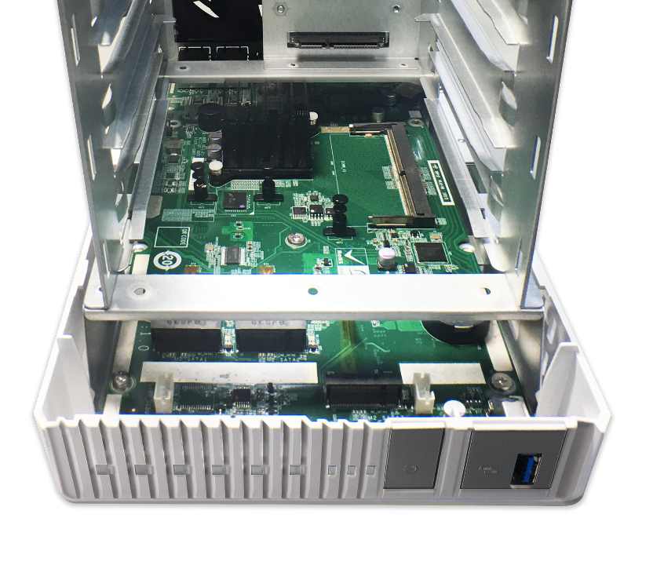
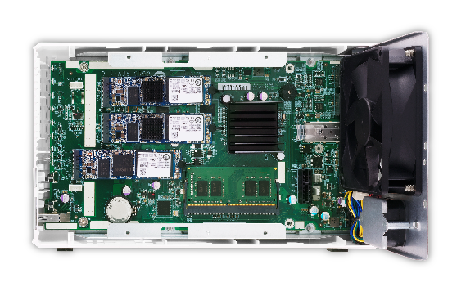
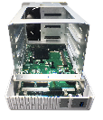
小體積也能使用 M.2 SATA SSD
硬體
再優化
3 x SATA 6Gb/s 2280 M.2 SSD 埠

Slide 9
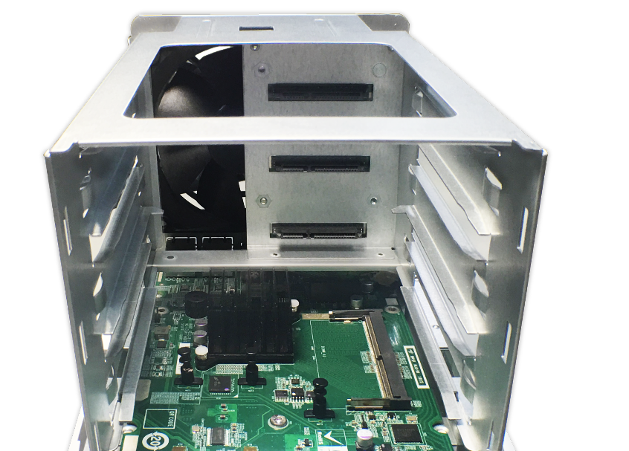
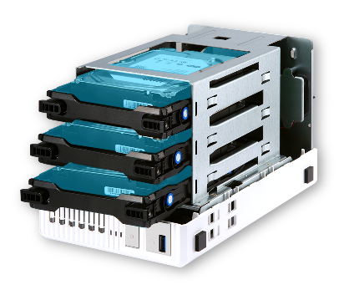
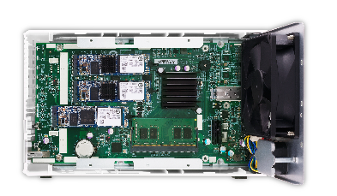
可安裝 3 個 HDD + DDR4
3 x SATA 6Gb/s HDD/SSD 插槽
單 DDR4 SODIMM, 最高可擴充至 16GB DDR4

Slide 10

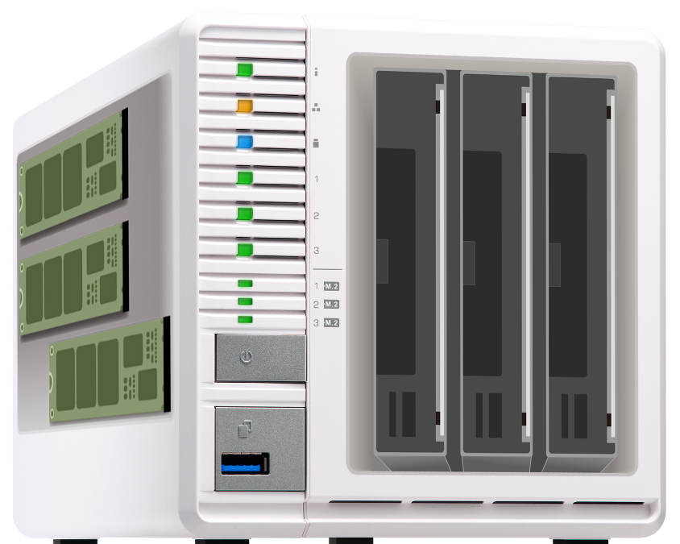

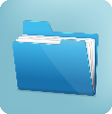
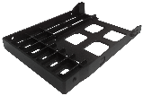
雙重 RAID5 , 容量效能兼具方案
3 x 512GB M.2 SSD
3 x 8TB HDD
使用 Qtier
熱資料自動分層
提高檔案處理效率
16TB 大容量
存放高硬碟使用率
首批贈送一個 2.5”SSD轉盤

Slide 11




四核心 64-bit Cortex-A57處理器
AL324 四核心
64-bit 1.7 GHz 處理器
硬體加密引擎
最高支援 16GB DDR4 記憶體

Slide 12
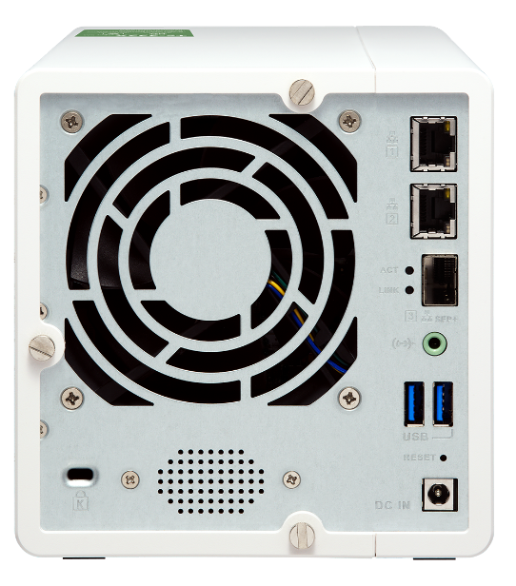
內建 10GbE SFP+ 單網路埠
高速的資料吞吐能力，滿足企業對軟體容器應用、大量檔案存取、備份和復原等高頻寬作業的需求
QSW-1208-8C
QSW-804-4C

Slide 13
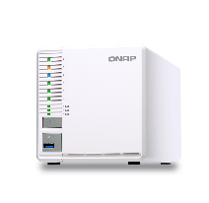


高速傳輸
1200
1000
1085
800
914
600
400
526
407
200
0
測試環境：
NAS: TS-332X
OS: QTS 4.3.4
磁碟群組：RAID 5; Intel SSDSC2BB240G4 240GB *3 ;
客戶端 PC：Windows 10, Intel i7-5820K @3.3GHZ, 32GB RAM
(MB/s)
下載
上傳
下載
上傳
Windows File Transfer (1x 10GbE)
Windows File Transfer with Encryption (1x 10GbE)
*測試於 QNAP 實驗室，數據會因實際環境而有所不同。

Slide 14
效能傳輸

Slide 15
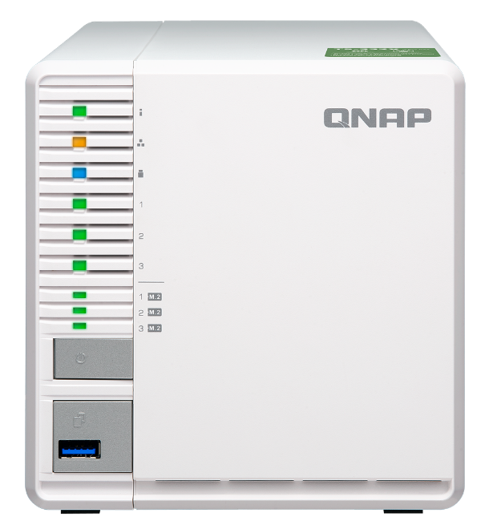
正面硬體配置
指示燈號：狀態、網路、硬碟、USB
指示燈號：M.2
電源按鍵
USB 3.0 一鍵備份

Slide 16

背面硬體配置
2 x GbE RJ-45網路孔
1 x 9 cm
智慧型風扇
10GbE SFP+ 埠
3.5mm音源輸出孔
防盜安全鎖孔
2 x USB 3.0 埠
系統重置
內建揚聲器
DC 12V電源輸入

Slide 17
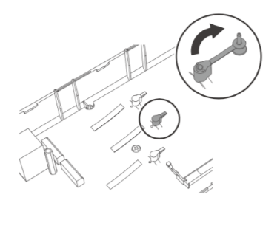
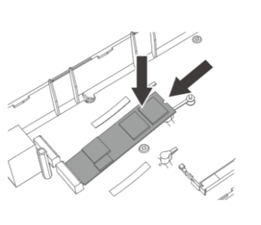
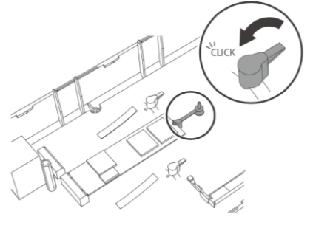
免工具 M.2 快速安裝扣具
1
2
3
隨貨附贈 M.2 散熱模組

Slide 18
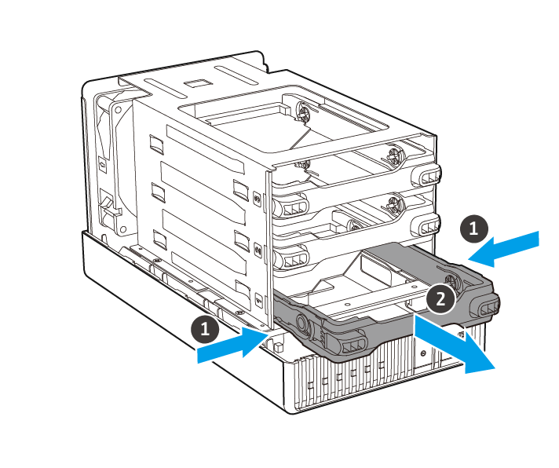
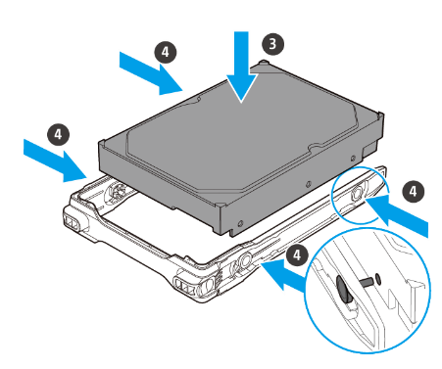
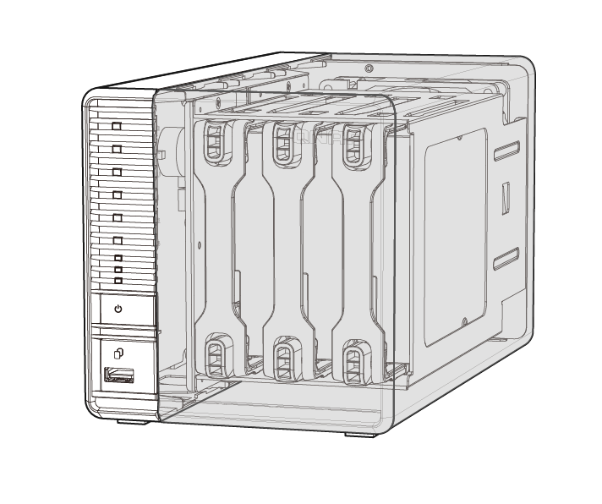
支援熱插拔的隱藏式磁碟槽
免工具安裝
隱藏式設計
避免誤觸或盜用

Slide 19
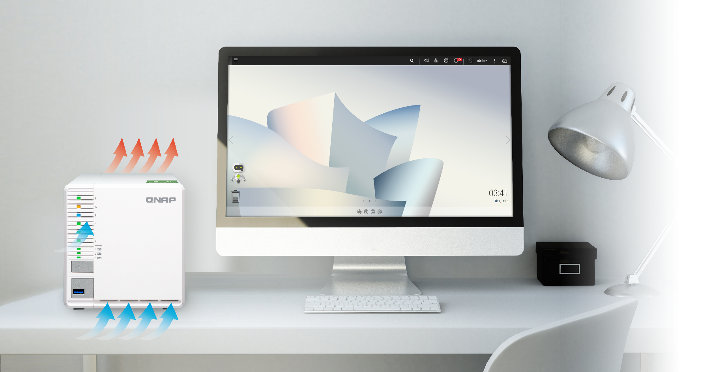
極簡美學
多風道順暢導熱
ARM Cortex A57 低功耗架構
硬碟待命中 ：18.56 W
系統運轉中 ：26.22 W

Slide 20
安裝 M.2 與升級記憶體

Slide 21

SSD 快取加速
SSD 外掛預留空間提升投資報酬比
Notes:
分頁要改

Slide 22


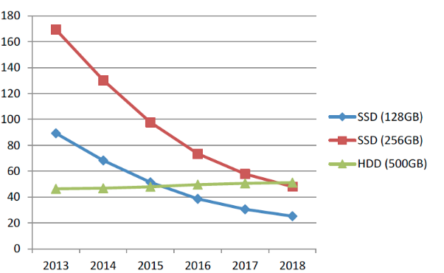
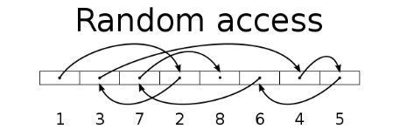
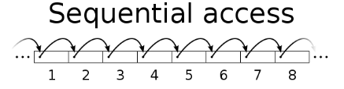
固態硬碟在高速網路的重要性
SSD 固態硬碟可為多個用戶或應用程式，提供傳統機械磁碟難以企及的隨機讀寫效能 (IOPS)
在 2018 年，10GbE 網路以及 SSD 價位雙雙來到新低點選對 SSD ，更要選對儲存設備：
SSD 廠商自行統計價格趨勢圖
256 GB SSD 2018 年
每 GB 價格僅為 2013 年的 30%
磁碟種類 | 連續寫入(MB/s) | 隨機寫入 (IOPS)
HDD | 100 | 350
SSD | 300 | 60000
SSD 廠商 SanDisk 蒐集全球特定 SSD 與 HDD 價格走勢
資料來源: https://www.sandisk.com/business/datacenter/resources/white-papers/the-ssd-enabled-pc-total-cost-of-ownership

Slide 23

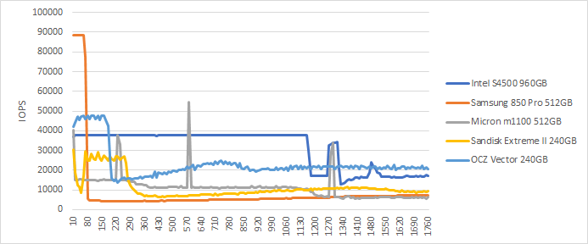
不同的 SSD 持續效能大不同
SSD 由於寫入放大 (Write amplification) 問題，持續效能將會降級
由 QNAP 實驗室以 FIO 對不同品牌的 SSD 做隨機寫入測試，
各廠牌 SSD 在初次寫滿後，寫入效能都會持續降低
原因：不同 SSD 架構、控制器演算法、預留空間比例均不同
單顆 SSD 在 QNAP NAS 中的 FIO 持續效能表現 (IOpattern: RW-4K):
各家廠商 SSD 的能力不同，從儲存系統如何確保效能可以符合使用者期望?

Slide 24

甚麼是 SSD 預留空間 (Over-provisioning)
SSD 預留空間 (Over-provisioning) 是在 SSD 中保留空間以降低寫入放大：
透擴預先留下空間，在任一時機點可避免額外的 Garbage Collection 操作。
N | 新資料
D | 有效資料
 | 無效資料
 | 預留空間
 | 預留空間
N | N
N | N
N | N
兩邊比較，左方需要進行 Garbage Collect 總計需寫 10次，而右方僅需 6 次。
D | D
D | D
D
D
D | D
D | D
D | D
D | D
N | N
N | N
N | N
SSD 寫入新資料，僅能一次清除區塊上所有資料
為了避免有效資料也被清除，需要做 Garbage Collection
有兩個區塊當預留空間，則新資料可直接寫入

Slide 25

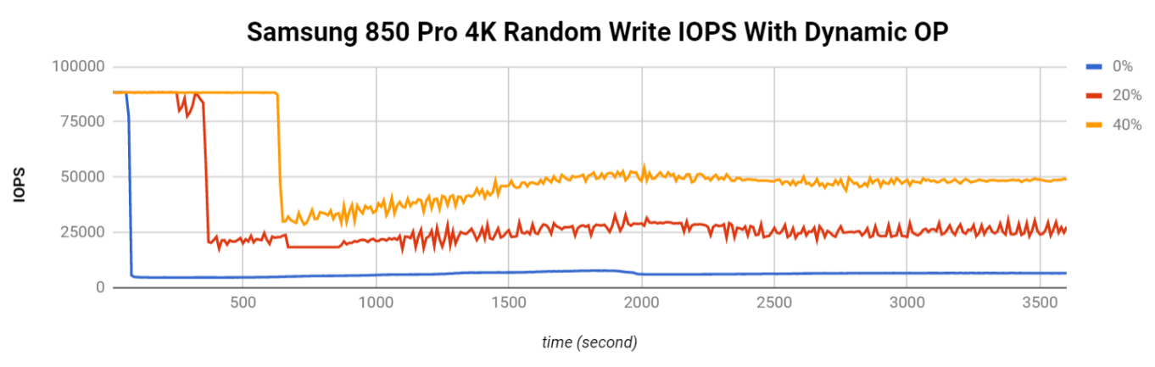
QNAP 軟體定義 SSD 外掛預留空間
SSD 預留空間 (Over-provisoning) 是在 SSD 中保留空間以優化
SSD 持續寫入效能與耐久度的技術。
在 QNAP 實驗室中，透過預留空間，消費者級的 Samsung 850 Pro
持續效能可逼近資料級 SSD，達 25,000 IOPS。
測試條件：
FIO configuration: runtime=1800 ioengine=libaio direct=1 rw=randwrite bs=4k numjobs=1 iodepth=32
資料級SSD 以 Intel S4500 為例，持續隨機寫入 IOPS 為 30,000

Slide 26
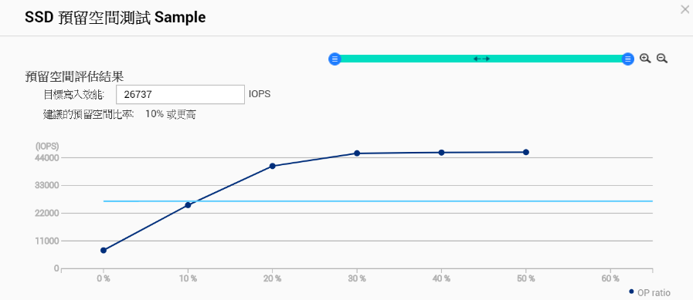

選對 SSD 很困難，選 QNAP 很簡單
消費者部署SSD 儲存最大的問題，在於確保 SSD 效能能否達到期望。
針對 SSD 的持續寫入效能，QNAP 同步推出 SSD 分析工具，量測不同
SSD 外掛預留空間的效能，依應用情境建議最佳策略
使用者可依應用情境快速判斷最佳預留空間部署策略
資料級SSD 以 Intel S4500 為例，持續隨機寫入 IOPS 為 30,000

Slide 27
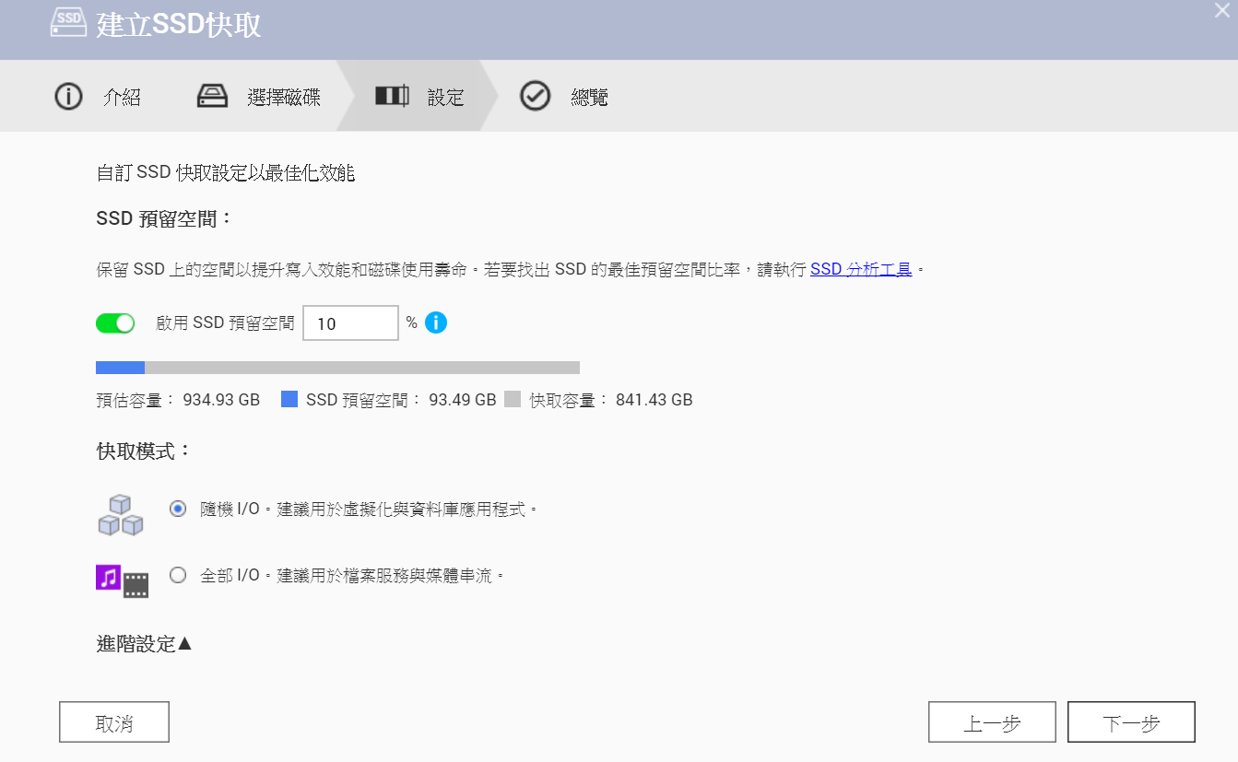
SSD 外掛預留空間在 M.2 的運用
在 QNAP 實驗室中，進一步以 2 顆 Transcend 256 GB M.2 SSD 組建
SSD RAID 1 讀寫快取，實際檢視快取長期使用效能衡量搭配預留空間效益
Cache Constant
Random Write Performance (IOPS)
SSD Capacity (GB)
300
20000
250
17500
15000
200
12500
150
10000
100
7500
5000
50
2500
0
0
No OP
Use OP
No OP
Use OP
測試條件： FIO configuration: --direct=0 --rw=randwrite --bs=4K --runtime=180 --size=32G --name=test-write --ioengine=libaio --numjobs=64 --iodepth=1

Slide 28
在 TS-332X中
建立含預留空間的 SSD 快取

Slide 29
QTS 支援 SSD 全域快取與自動分層
使用者在 TS-332X 利用 M.2 槽位可做 2 種不同的SSD 配置：
- 針對即時的，廣泛的存取加速需求，使用 SSD 全域快取
- 針對非即時的，對重點資料進行加速同時利用 SSD 空間，使用自動分層
SSD全域快取優先接受資料，並讀取常用資料暫存
Qtier 在資料存入後再依使用頻率持續分層
SSD 全域快取
磁碟區
區塊級 iSCSI LUN
磁碟區
區塊級 iSCSI LUN
Qtier 儲存池 超高速層
Qtier 儲存池 容量層
儲存池
SSD
SSD
HDD
HDD
HDD
HDD
HDD
HDD

Slide 30
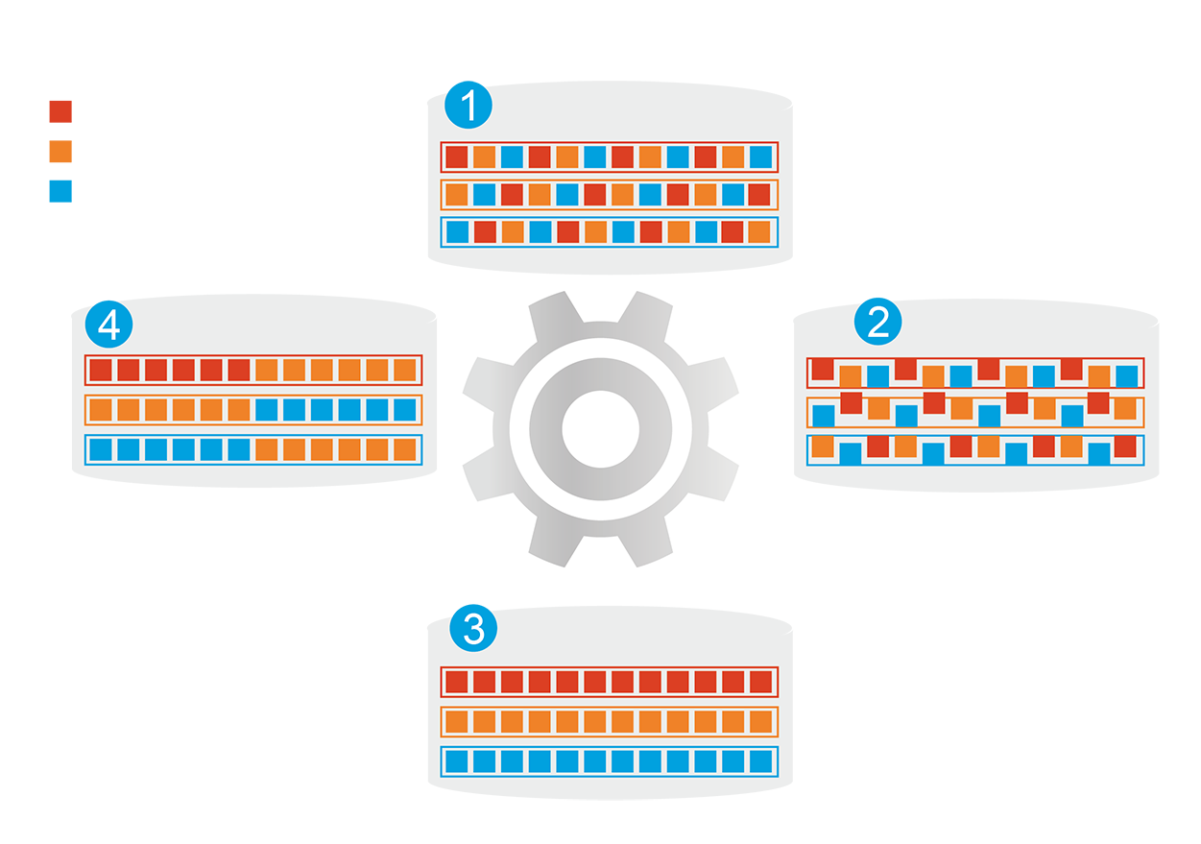
自動分層 (Auto-Tiering) 兼顧容量與效能
熱資料
分層前
頻繁存取資料效能未優化
暖資料
除了 SSD 快取，Qtier™
設定可自動將冷熱資料
在 SSD與 HDD 層間移動
SSD 的容量可以直接
被用來存放檔案，且
支援的容量也不再受
記憶體大小限制
冷資料
資料存取行為改變
開始分層
Qtier
引擎
分層後
頻繁存取資料效能已優化

Slide 31

QTS SSD 支援三種全域快取
在 QNAP NAS 上，SSD 全域快取可以配置為所有磁碟區與LUN加速使用：
唯讀快取➔將常用資料存放一份至快取做讀取加速
讀寫快取➔不僅放置常用資料，新寫入資料將暫存於SSD
(New)唯寫快取➔ SSD 僅會對新資料進行寫入加速
開啟讀寫快取運作原理：
開啟快取，應用程式端資料將先寫入SSD，而頻繁讀取的資料也將同時存在於SSD
寫入
寫入
讀取
讀取
效能 SSD
IO 高需求
應用程式
當SSD空間不足時，資料不經過快取
容量 HDD

Slide 32

唯寫快取最大化寫入效率
唯寫快取為微軟提倡，在使用全快閃儲存時，再搭配 SSD 寫入快取合併寫入以提升壽命
在下列特定應用下將獲得高性價比：
1. 需要以高速傳入檔案的檔案伺服器
2. 在資料存取種類上，寫入明顯大於讀取的
資料庫應用 (如 IoT 監控伺服器)
3. 寫入放大低，壽命高的 SSD 與其他 SSD
混用，如 Intel® Optane™ M.2 SSD
Writes
are cached
Reads
are NOT
NVMe
NVMe
SSD
SSD
SSD
SSD
資料來源 :
https://docs.microsoft.com/en-us/windows-server/storage/storage-spaces/understand-the-cache

Slide 33
TS-332X SSD 儲存配置變化百出
除了備份儲存，以 SSD 預留空間、全域快取與自動分層，
TS-332X 搭配 SSD 使用，具備一線儲存解決方案潛能，成為您的應用平台中堅：
使用情境 | 文件檔案 伺服器 | 網站、應用伺服器 | 影像編輯 工作站 | Log 伺服器
SSD 部署類型 | Qtier™ | Qtier™ | SSD 讀寫快取 | SSD 唯寫快取
SSD 外掛預留空間配置 | 10% | 20% | 20% | 30%

Slide 34

資料備份
企業級快照，建立完整防護網
Notes:
分頁要改

Slide 35
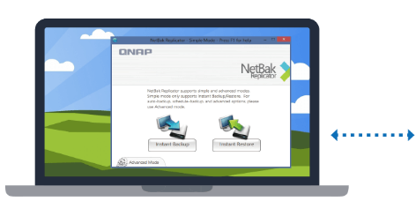

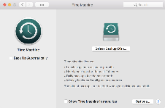
完整備份方案對抗勒索病毒
建立備份才是對抗勒索軟體最好的辦法 !
Mac O.S.
Time
Machine
馬上建立排程或同步備份計畫來備份您的資料
Windows
NetBak
Replicator

Slide 36




最實惠的企業級快照防護
2GBRAM
$$≥$$
4GBRAM
整機最大
快照數量
64
256
----------------------------------------------
單磁碟區/LUN最大快照數量
32
64
最超值的
備份
選擇

Slide 37












異地備份 - 多重保護備份資料
Hybrid Backup Sync 混合型備份與同步中心
異地端
本地端
雲端

Slide 38



資料管理
Qsirch
全文檢索
Qfiling
智能歸檔
Notes:
分頁要改

Slide 39






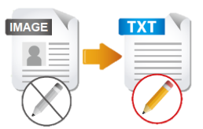



文件管理、 一次搞定
File Station
OCR Converter
Qsirch
Qfiling
儲存與備份
檔案數位化
全文檢索
智能歸檔
啟用 OCR，Qsirch 也能搜尋圖片內文
Notes:
QTS4.3.4 P.58

Slide 40


Ｑsirch 全文檢索，搜尋優勢
3
大搜尋利器
◆ 複雜條件，就用進階搜尋
◆ 切換類別列，各類檔案一次找到
◆ 強大篩選器，沒有關鍵字也能搜
3
大輔助搜尋
◆ 標籤呈現，所下條件一目瞭然
◆ 關鍵字標註，搜尋結果一次掌握
◆ 檔案預覽至分享快速便利
4
大搜尋入口
◆ Web
◆ 瀏覽器套件
◆ 行動裝置
◆ Mac Finder*
* 於4.3.5 開始支援
Notes:
QTS4.3.4 P.69

Slide 41






Qfiling 智能歸檔，四大特色
彈性客製
效率大增
三步驟，客製專屬歸檔規則
設定排程，系統自動整理
安心掌握
簡單快速
系統紀錄，歸檔狀態一目瞭然
善用配方，歸檔設定秒級完成
Notes:
QTS4.3.4 P.69

Slide 42

監控應用
守護環境安全
Notes:
分頁要改

Slide 43
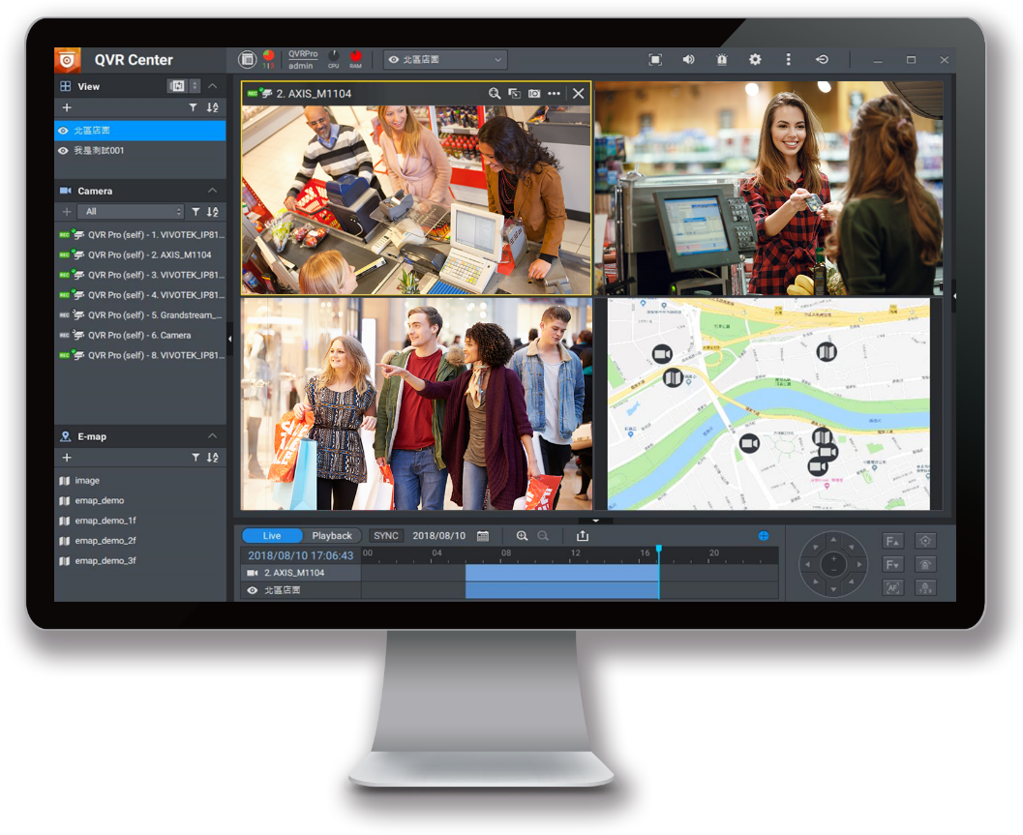

QVR Pro 監控應用
5,000+ 支相容網路攝影機
8 路免費攝影機頻道
16 路攝影機頻道支援總數
QUSBCam2 觀看 USB 攝影機影像

Slide 44



TS-332X 可以幫您做什麼？
可擴充Ｍ.2 SSD 的RAID5專用機
  - 提高硬碟使用率
  -安裝Ｍ.2實現自動分層管理與SSD OP
VJBOD 與監控
                - 將本機閒置空間做為 VJBOD 運用
      - 支援 QVR Pro
內建單埠 10 GbE SFP+
  - 高速傳輸提高協作生產力
  - 搭配 QSW 交換器即可低成本建置高速 10G 環境
資料守護
  - 快照保護
  - Time Machine 與 Netback Replicator 備份
  - 雲端空間備份

Slide 45

©2018著作權為威聯通科技股份有限公司所有。威聯通科技並保留所有權利。威聯通科技股份有限公司所使用或註冊之商標或標章。檔案中所提及之產品及公司名稱可能為其他公司所有之商標。

